Slide 1
Assemblée Générale no 8 de TaCa
Le mercredi 8 février 2017
Début | Durée | Animateur | Objet
19h | 30' |  | Accueil, adhésions 2016, diaporama en boucle
19h30 | 30’ | Jean + selon action | Rapport Moral et vote
20h | 20' | Jean (Simon excusé) | Rapport Financier et vote
20h30 | 10' | Tous | Choix des discussions
20h40 | 1h20 | Tous | Discussion collective
22h | 45' | Tous | Breuvages, gâteaux et discussions libres
23h |  |  | Extinction des feux

Slide 2

2016: on continue sur le Signal Prix Carbone. Le vrai problème c’est le consumérisme et la vraie solution c’est de faire changer le consommateur.
2016 est dans la continuité de 2015, c’est pas parce que ça marche pas qu’il faudrait changer!
La Fabrique Ecologique n’a pas donné suite à notre projet de mettre en valeur cette idée dans le monde politique. Jean s’est lancé dans une série d’entretiens Climat: en quête de solution (en cours de relecture).
L’étude annuelle Ademe « Les Français et l’effet de serre » confirme la validité de notre perception (basée sur les plus de 2000 questionnaires des élèves lors des interventions Le Climat et Moi).
2016 vient de battre pour la 3ème année consécutive le record de T° moyenne mondiale, nous devrions tous etre en quête de solution pour le climat

Slide 3

Les basiques de TaCa (1/3): 5 conférences gesticulées en 2016, après les 11 en 2015, année de la COP21.
5 gesticulations en 2016,
6 février à Parthenay (Guillemette)
7 mai à Nuit Debout Bordeaux
3 juin à Mauriac
5 juin à Port Ste Foy
25 juin Eco lieu Jeanot (Riom des Landes)
11 gesticulations en 2015

Slide 4

Les basiques de TaCa (2/3): Chasing Ice est passé sur Arte le 3 janvier 2017, on va continuer à montrer ce film comme pour les 2 séances organisées en 2016
13 février à Magny (78)
27 mai à Paris Mairie du XIème (avec Eric comme conférencier)

Slide 5
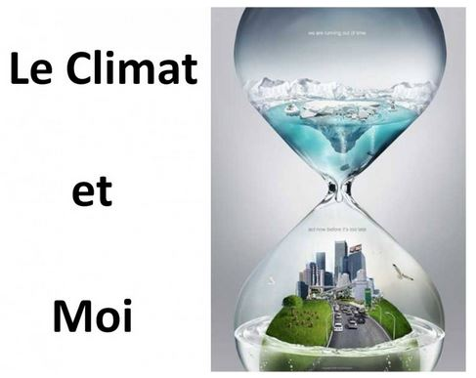
Le 3ème basique de TaCa: le Climat et Moi 20 octobre, très belle soutenance du stage Master 2 psycho-socio, saison 3 par Faustine.
776 élèves, 30 classes , 5 établissements (4 à Bordeaux et 1 à Parthenay) ,30 séances de 2h, coanimées par Faustine et Jean (ponctuellement remplacé par Gilbert et Hélène)
Bon taux d’engagement des élèves (environ 25%) et notes de satisfaction des élèves encore en progrès.
La nouvelle version du questionnaire a permis une étude de la représentation sociale du problème du climat et de son évolution après l’intervention
Excellentes notes du rapport de Faustine qui devrait être cité dans le prochain rapport climat de la région Nouvelle Aquitaine
Comme on a l’impression de plafonner sur le sujet, on a laissé ce stage en suspens pour cette année 2017

Slide 6

L’action grand public de 2016; la Vélorution Climat du dimanche 25 septembre
4 ans après la 1ère Vélorution Climat de 2012, nous tenons, à 1 jour près, la promesse de Sud-Oued
4 réunions d’organisation, des partenaires constructifs (Vélocité, Greenpeace, Jeunes Ecolos, Gironde en transition)), mais malgré une météo correcte une mobilisation décevante (un peu plus de 200 cyclistes)

Slide 7
Autres actions taca en 2016: participer à toute initiative qui permet de parler du sujet climat
PPRI Bordeaux Métropole
Acclimaterra
Laudato Si
(Re)Pas pour la Planete
Site web MicMac
Vie de la MNE, du RAC.

Slide 8
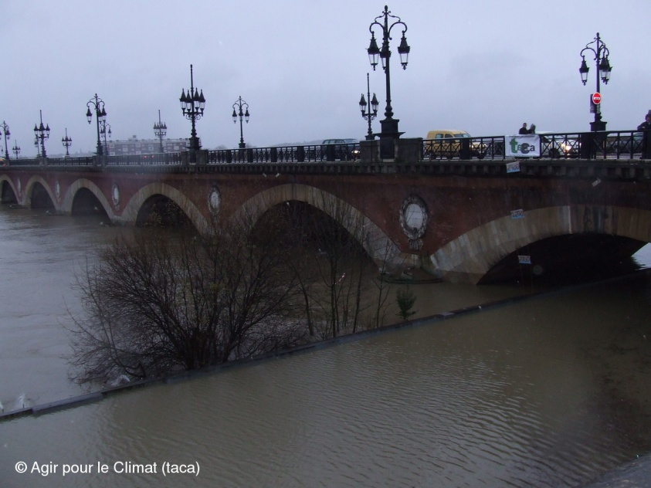
Concertation pour la révision du PPRI de Bordeaux Métropole. Apres Xynthia, l’état veut réagir, mais continue à sous estimer gravement la montée de la mer (1m maxi en 2100).
Cette concertation attire peu de citoyens,
(hors les activistes anti Golf immobilier de Villenave d’Ornon)
Pourtant c’est le sujet climat le + sensible pour les habitants de Bord’eaux et les services de l’état sont conscients du pb.
Une bonne mobilisation pourrait faire bouger les choses.
1er février 2014

Slide 9

Acclimaterra: groupe scientifique pour rédiger la nouvelle version du rapport climat concernant la région Nouvelle Aquitaine
Apres une 1ère version peu satisfaisante,
Il faut espérer que cette refonte aille dans le bon sens.
H Le Treut: la principale raison de la faiblesse des politiques climatiques, c’est la faiblesse de la mobilisation citoyenne. Cette refonte doit être plus dirigée vers l’implication citoyenne.
Les interventions Le Climat et Moi, auprès des élèves, devraient être mentionnées dans ce rapport.

Slide 10

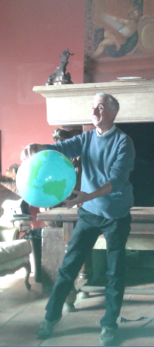
TaCa soutenir toutes les initiatives pour de nouvelles rencontres autour du climat: groupe informel Laudato Si à Bordeaux.
Petit déjeuner à l’Utopia en octobre 2016 avec première conférence gesticulée par Gilbert sur l’encyclique.
On a le contenu, il reste maintenant à concrétiser l’organisation de rencontres avec des groupes paroissiaux (ou autres) autour de cette approche spirituelle du sujet climat.

Slide 11

A l’initiative du guide Yves Simone, et avec le soutien d’un syndicat de restaurateurs bordelais, promotion de menu végétarien 1 fois par mois pour le climat.
Bien sûr après les actions Jeûnes pour le climat, c’est une version beaucoup plus « soft » qui est proposée.
Impact faible, mais les restaurateurs constatent que les visiteurs réclament plus de menus végétariens
Pour 2017, l’idée serait de proposer à tout le monde et toute les semaines la formule
Le mardi c’est veggie!

Slide 12

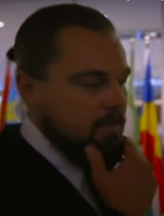
Une première version du site web MicMac est maintenant en ligne grâce à la collaboration avec nos amis d’Avenir Climatique, une belle opportunité de relance de l’action Volontaire pour le Signal Prix Carbone
http://avenirclimatique.org/micmac/index.php
Chacun est invité à tester l’outil Mon Impact Carbone, Mes Actions Concrètes ‘MICMAC)
Il y a aussi une belle opportunité pour relancer l’opération Volontaire pour le Signal Prix Carbone, en s’appuyant, ou non, sur le cas de Leonardo DiCaprio qui s’applique à lui-même « une taxe carbone ».
Là aussi, il faut des volontaires pour diffuser cette action.

Slide 13
Autres actions taca en 2016: participer à toute initiative qui permet de parler du sujet climat
PPRI Bordeaux Métropole
Acclimaterra
Laudato Si
(Re)Pas pour la Planète
Site web MicMac
Vie de la MNE, du RAC (Scénario Negawatt, Webinair mardi 14 fevrier sur les émissions indirectes avec présentation MicMac).

Slide 14
Assemblée Générale no 8 de TaCa
Le mercredi 8 février 2017
Début | Durée | Animateur | Objet
19h | 30' |  | Accueil, adhésions 2016, diaporama en boucle
19h30 | 30’ | Jean + selon action | Rapport Moral et vote
20h | 20' | Jean (Simon excusé) | Rapport Financier et vote
20h30 | 10' | Tous | Choix des discussions
20h40 | 1h20 | Tous | Discussion collective
22h | 45' | Tous | Breuvages, gâteaux et discussions libres
23h |  |  | Extinction des feux

Slide 15
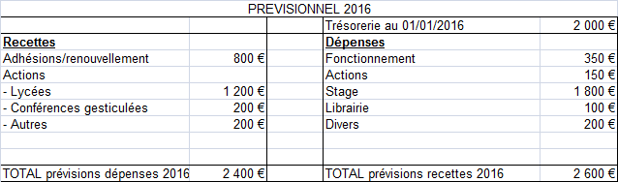
Financièrement, ce qu’on prévoyait pour 2016.

Slide 16
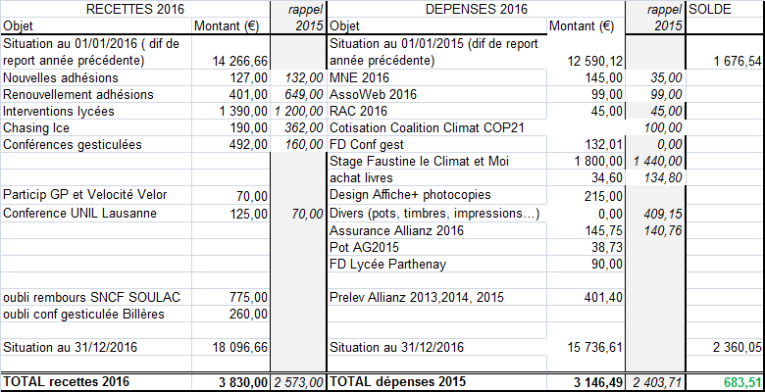
L’exercice est nettement bénéficiaire, effet COP21 ou qualité de notre message pour expliquer la bonne vente de nos prestations de sensibilisation?
Nombre d’adhérents au 1/1/2016: 367 ( +36 dans l’année 2015)
1/1/2017: 393 (+26 dans l’année 2016)
On n’a pas rattrapé la concentration de CO2 dans l’air (400ppm), y arrivera t on?

Slide 17
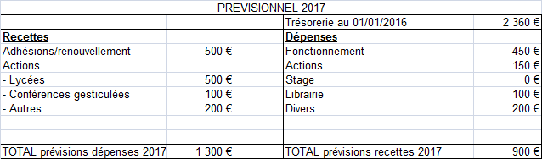
Prévisionnel 2017 dans la continuité, sans risque mais sans enthousiasme. On a les moyens d’investir sur un beau projet!

Slide 18
Assemblée Générale no 8 de TaCa
Le mercredi 8 février 2017
Début | Durée | Animateur | Objet
19h | 30' |  | Accueil, adhésions 2016, diaporama en boucle
19h30 | 30’ | Jean + selon action | Rapport Moral et vote
20h | 20' | Jean (Simon excusé) | Rapport Financier et vote
20h30 | 10' | Tous | Choix des discussions
20h40 | 1h20 | Tous | Discussion collective
22h | 45' | Tous | Breuvages, gâteaux et discussions libres
23h |  |  | Extinction des feux

Slide 19
Propositions de sujets de discussion
Sujets proposés par des messages mails:
Comment fait on pour rester mobilisé?
Intérêt pour une gouvernance collégiale de TaCa
Prolongations d’actions en cours
Volontaire Signal Prix Carbone
PPRI Bordeaux Métropole
Mardi c’est veggie
Laudato si
Acclimaterra
Autres sujets

